Slide 1
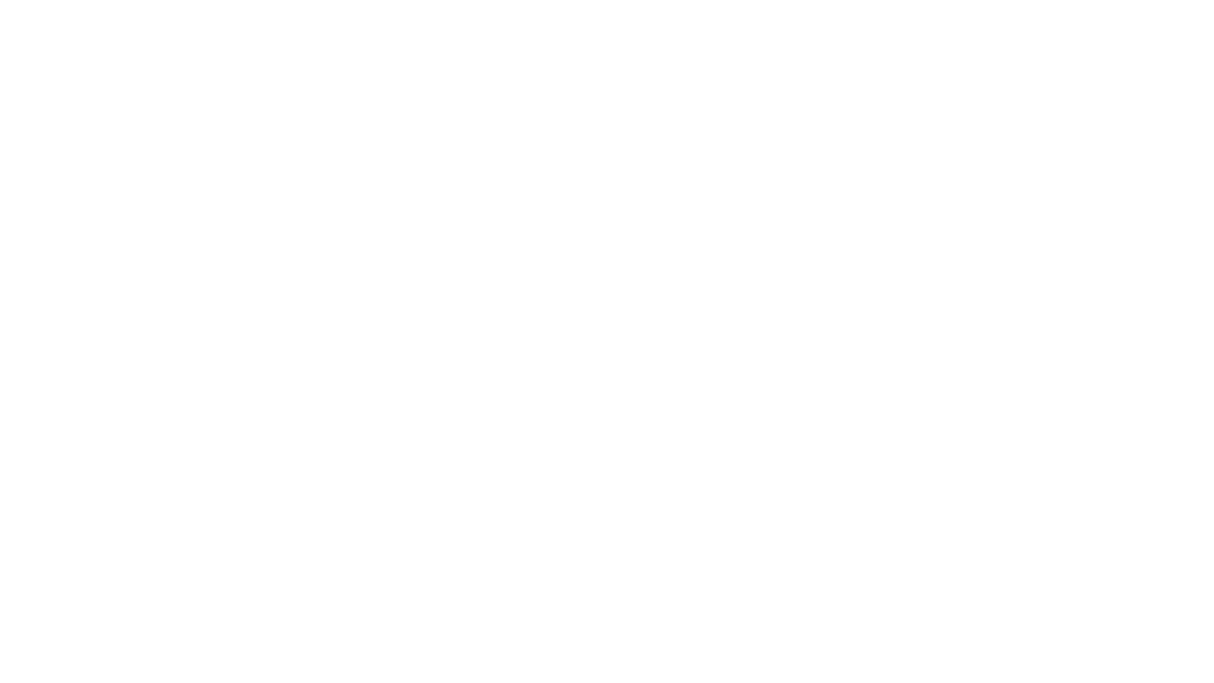
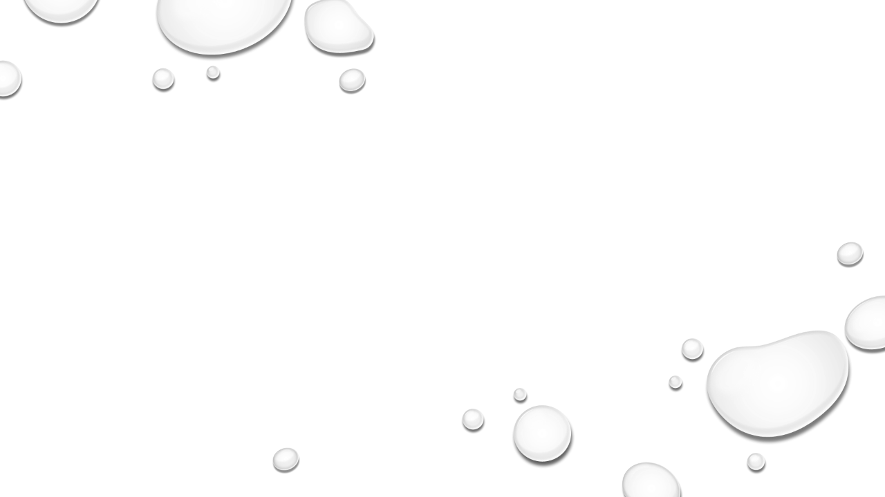

앙상블 학습

Slide 2
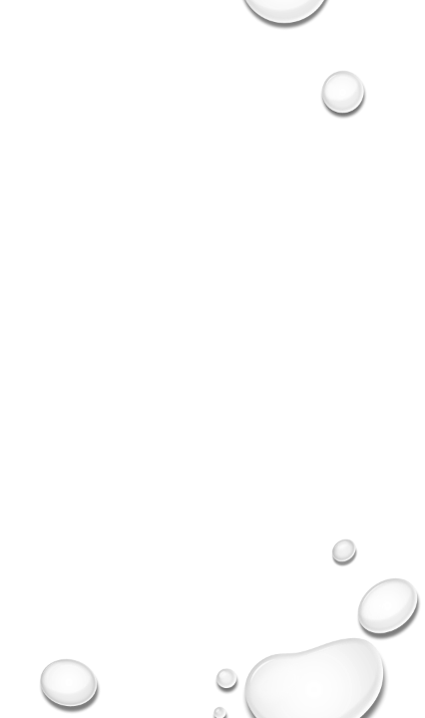
앙상블 학습
개인이 가진 서로 다른 능력을 하나로 모음
협동하면 더 좋은 결과 ← 분류기 앙상블의 발상
앙상블 학습 (ENSEMBLE LEARNING) : 여러 개의 분류기를 생성하고 그 예측을 결합함으로써 보다 정확한 최종 예측을 도출하는 기법
단일 분류기보다 신뢰성 있는 높은 예측값 얻는다.
weak learner를 잘 조합하여 strong learner를 만드는 것을 목표로 한다. 즉 성능이 그리 좋지 않은 모델들을 모아서 성능이 좋은 모델을 하나 만드는 것

Slide 3
딥러닝 VS. 앙상블
이미지, 영상, 음성 등의 비정형 데이터의 분류는 딥러닝이 뛰어난 성능을 보임
대부분의 정형 데이터 분류 시에는 앙상블이 뛰어난 성능을 보임
앙상블 학습 (ENSEMBLE LEARNING) : 여러 개의 분류기를 생성하고 그 예측을 결합함으로써 보다 정확한 최종 예측을 도출하는 기

Slide 4
Bagging (BoosTRAP AgGREGATING) vs. BOOSTING
1) bagging은 병렬적이며 빠르고,
boosting은 직렬적이며 상대적으로 느리다.
2) bagging은 모델의 variation은 줄일 수 있으나
bias는 줄이지 못하고
boosting은 둘 모두를 줄일 수 있다.

Slide 5
Bagging (BoosTRAP AgGREGATING) vs. BOOSTING
bagging은 10,000개의 데이터를 2,000개씩 5조로 나누어 5개의 모델이 병렬로 학습을 진행
boosting은 5개의 모델이 모두 10,000개의 데이터를 학습하되 어느 데이터를 중점으로 학습할지에 차이가 있고, 그 결정은 앞 모델들의 학습결과에 기반하여 결정
Bagging은 데이터 세트 간에 중첩을 허용 (교차 검증과는 다름)

Slide 6
Bagging
bagging은 기본 데이터셋을 샘플링하여 n개의 데이터셋을 만들어서 n개의 모델을 학습시켜 최종 결정을 하는 모델. 샘플링을 마치고 나면 n개의 모델이 독립적으로 동시에 각각의 데이터셋을 학습할 수 있으므로 속도가 빠르다. 이 때문에 병렬적
예, Random fOREST

Slide 7
Boosting
boosting에서는 첫번째 모델이 기본 데이터셋을 그대로 학습. 그 다음 두번째 모델은 전체 데이터를 학습하되 첫번째 모델이 에러를 일으킨 데이터에 가중치를 두어 더 큰 중점을 두고 학습을 진행. 세번째는 앞의 두 모델이 힘을 합쳐도 맞추지 못한 데이터에 중점을 두고 학습. 앞 모델의 학습이 끝나야 뒷 모델이 그 결과를 기반으로 하여 가중치를 결정하고 학습을 할 수 있기 때문에 순차적으로 학습을 해야 한다. 이 때문에 직렬적이며 상대적으로 속도가 느리다.
예, xgBOOST, lIGHTgbm

Slide 8
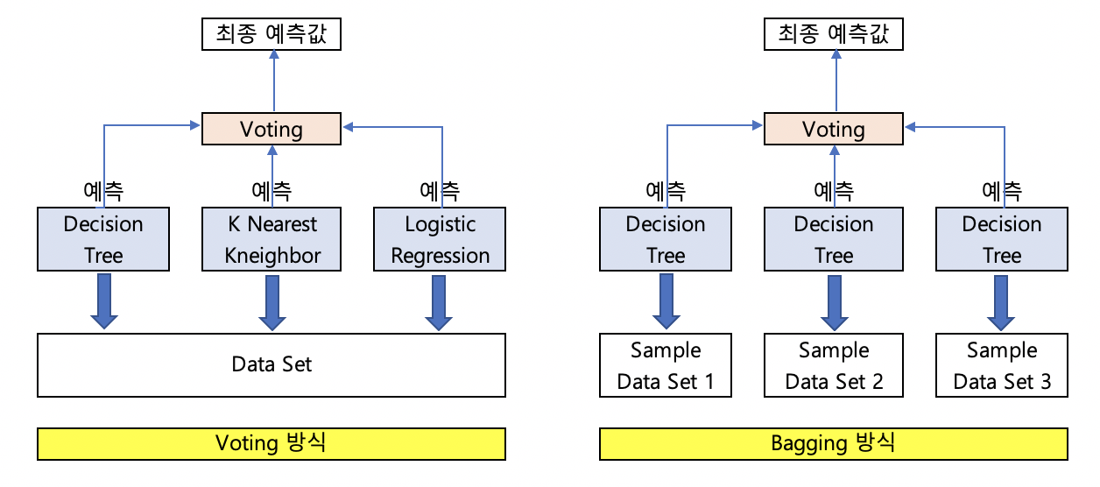
VOTING

Slide 9
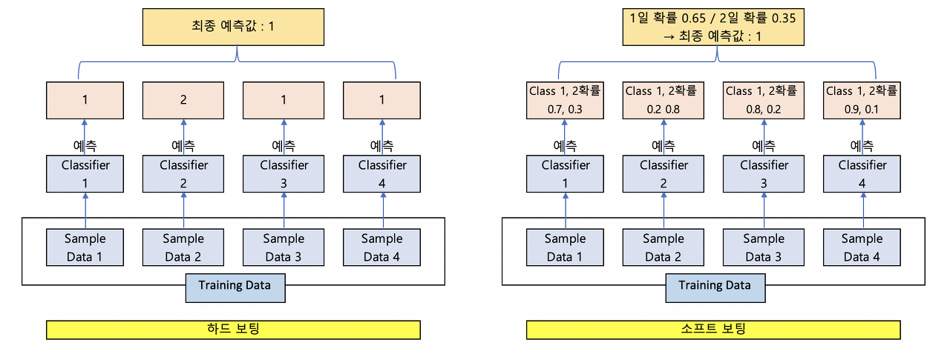
VOTING

Slide 10
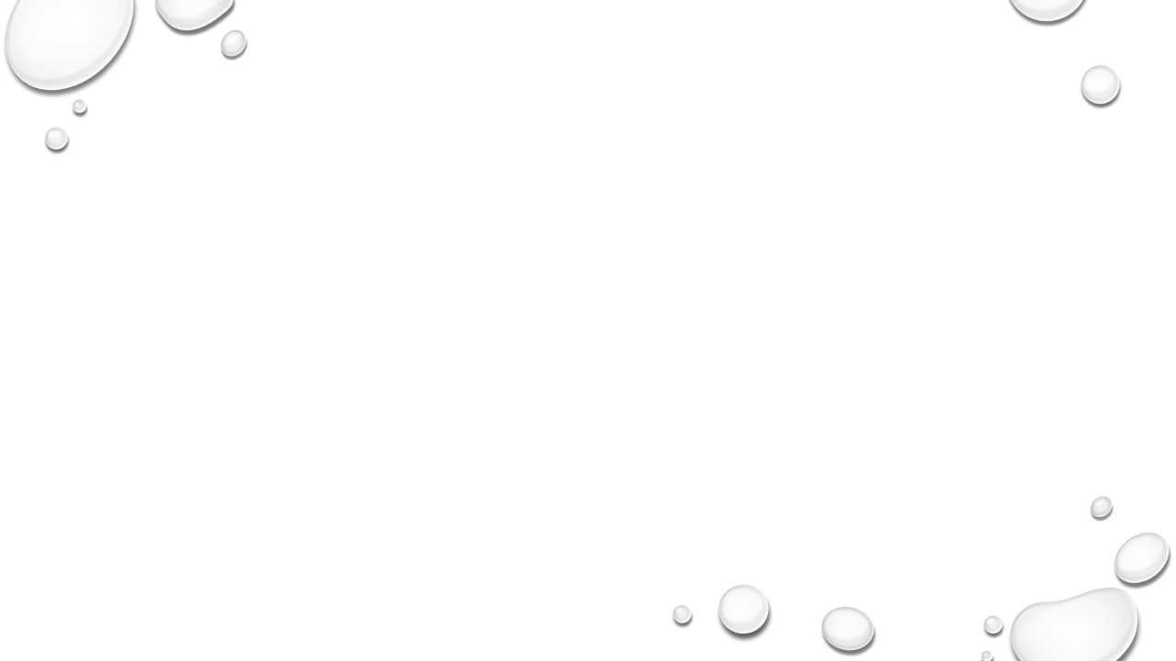

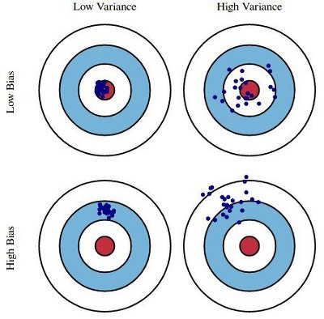
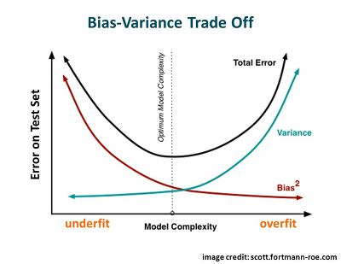
BIAS-VARIANCE

Slide 11
BIAS vs. VARIANCE
과녁판의 빨간색 중심부분이 모델의 목표구역이다, 파란색점은 특정 데이터를 모델을 통해 맵핑한 결과이다. 만약 파란색점을 성공적으로 빨간구역에 맵핑한다면 이 알고리즘은 정확한 결과를 내놓은 것이다
딥러닝 이전 머신러닝에서는 bias와 variance를 동시에 줄이기가 쉽지 않았음. 때문에 둘의 trade off를 고려하여 둘을 합하였을 때 최저점을 찾는 것을 목표로 함. 반면 딥러닝은 비교적 쉽게 bias와 variance를 동시에 줄일 수 있는 편임
위 그림에서 x축은 모델 complexity: 오른쪽으로 갈수록 모델은 복잡해지고, OVERFITTING의 가능성이 높아지며 bias는 낮아지지만 새로운 데이터에 대해 취약해진다(variation이 높아진다). 왼쪽으로 갈수록 모델은 단순해지지만 기본데이터조차 제대로 맞추지 못한다(bias가 높아진다).

Slide 12
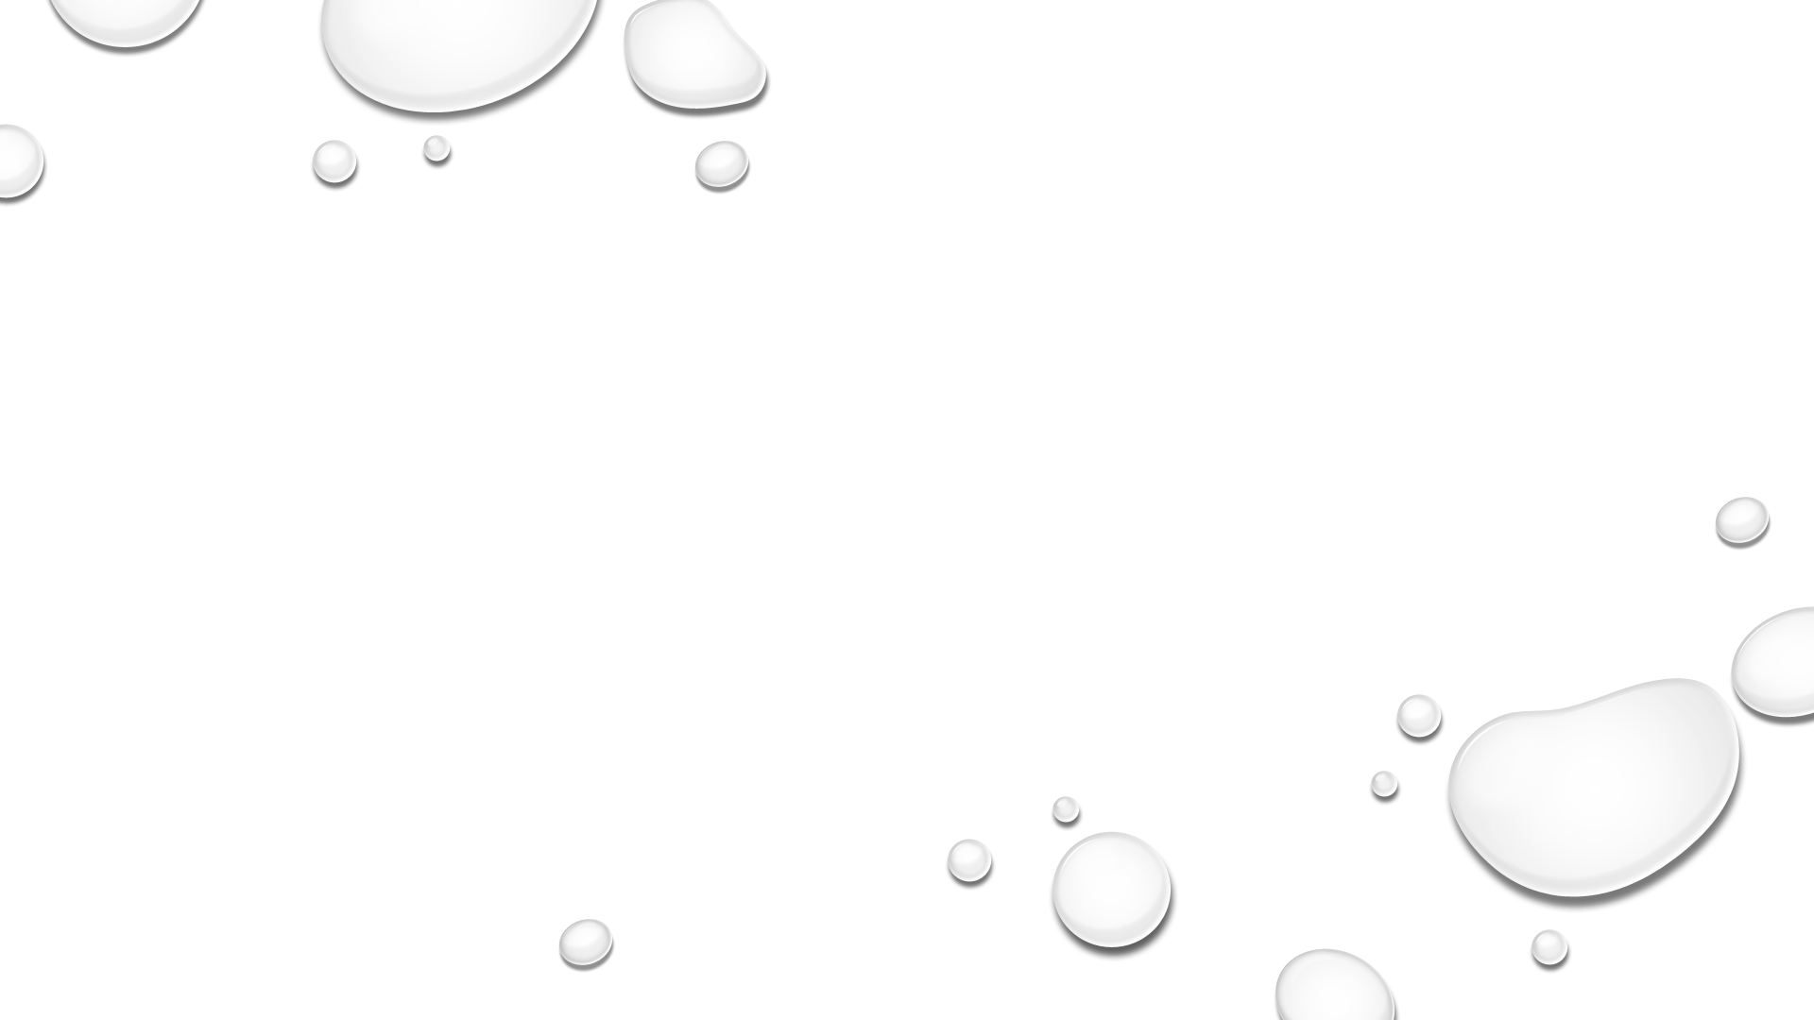

문의
HEEKI@INJE.AC.KR

